Slide 1
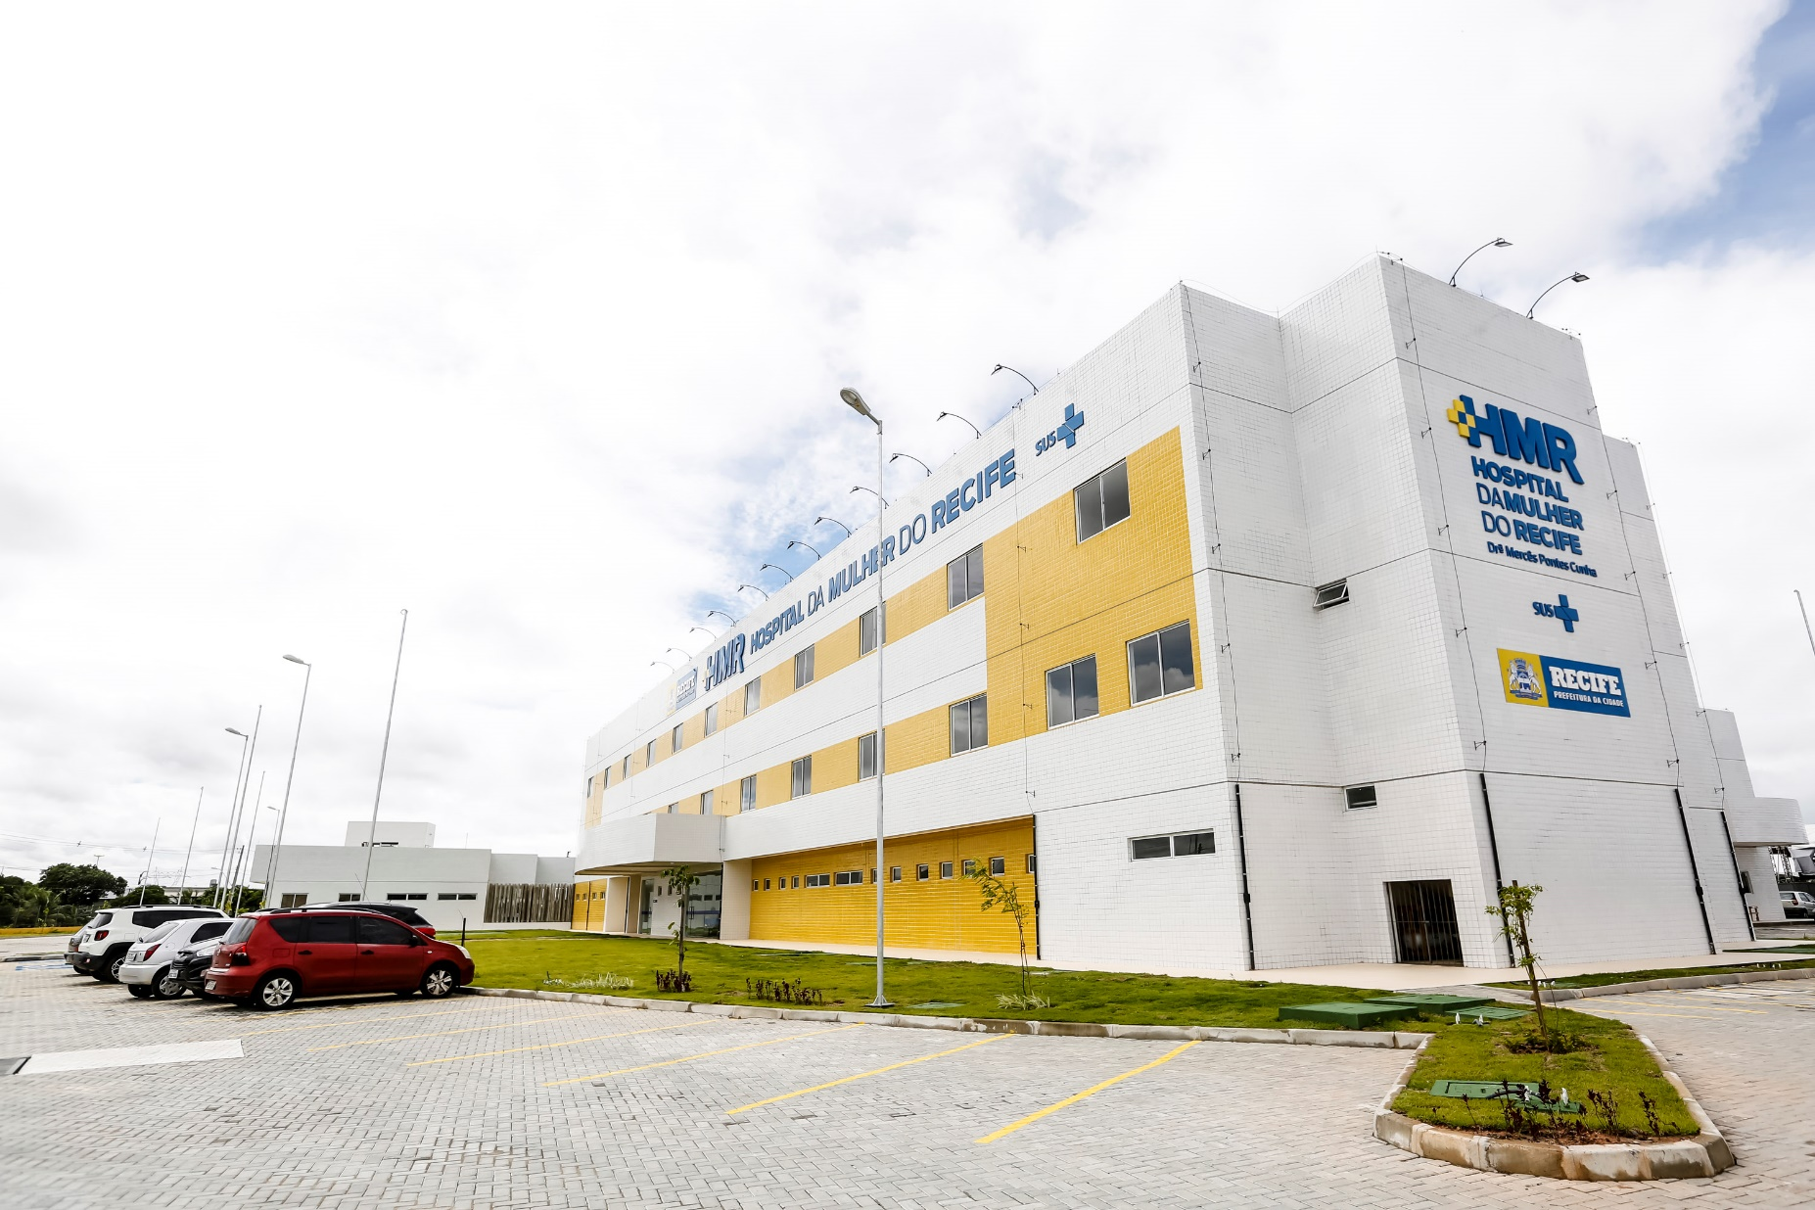




Apresentação Mensal Financeiro
Fevereiro de 2018

Slide 2

Faturamento - HMR

Slide 3






Número de Altas x Contas Apresentadas
Números de Contas Apresentadas x Número de Contas Aprovadas - AIH
Até a presente data, não temos o retorno da aprovação do mês de Fevereiro de 2018.

Slide 4
Faturamento Ambulatorial
Até a presente data, não temos o retorno da aprovação do mês de Fevereiro de 2018.

Slide 5
Financeiro

Slide 6
Idade do Contas a Pagar
A posição de Contas a Pagar a vencer está representada pelos títulos com vencimento até 30.03.2018 recepcionados pelo Financeiro até 28.02.2018.

Slide 7
Data de Recebimento Recursos

Slide 8
Encargos Financeiros

Slide 9
Tarifas Bancárias

Slide 10
Outros Assuntos
Padronização da Documentação
Lançamento de Notas Fiscais e Retenções de Impostos
Disponibilização de Contratos

Slide 11


Obrigada
Ana Vilaça

